Slide 1
hướng dẫn sử dụng
Mobile app dành cho Đại lý
mitsubishi ELECTRIC VIETNAM
Phiên bản 1.1.1
Cập nhật ngày 05/09/2018

Slide 2
Mục lục
Màn hình kích hoạt bảo hành
Màn hình tra cứu bảo hành
Màn hình chính sách bảo hành
Màn hình xem báo cáo
Hướng dẫn quản lý tài khoản cá nhân

Slide 3
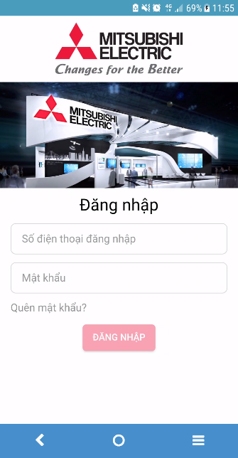
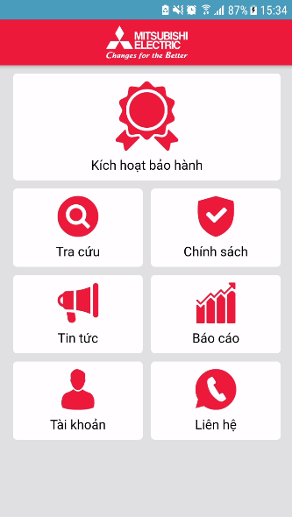
I. Màn hình kích hoạt bảo hành
BƯỚC 1
Đăng nhập bằng tài khoản đã tạo Chọn “Kích hoạt bảo hành”

Slide 4
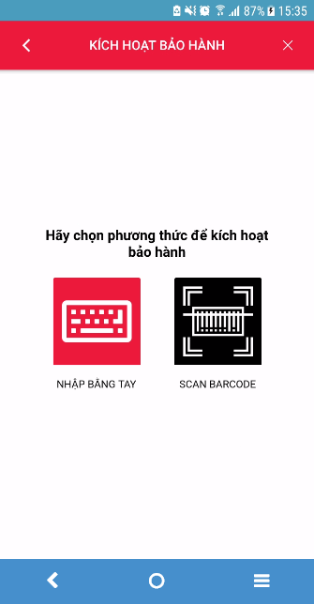
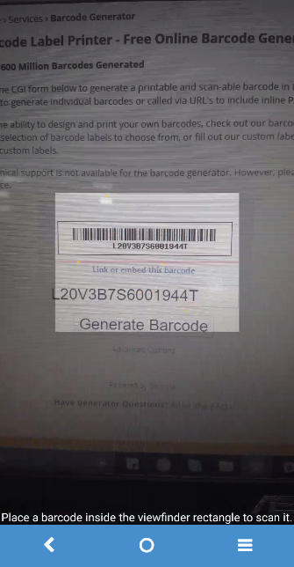
I. Màn hình kích hoạt bảo hành
BƯỚC 2.1
Có 2 cách kích hoạt:
+ Cách 1: Kích hoạt bằng cách scan barcode
Chọn “Scan barcode” Quét mã vạch sản phẩm

Slide 5
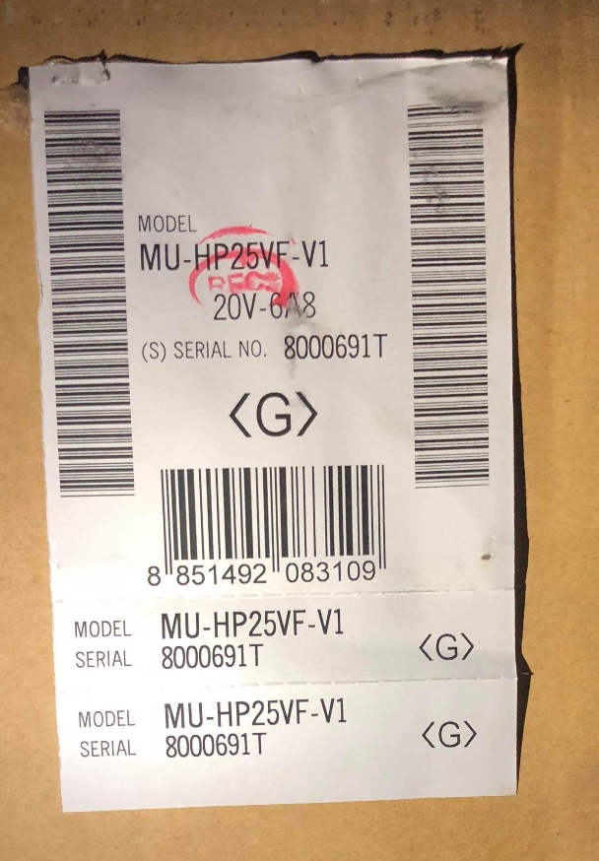
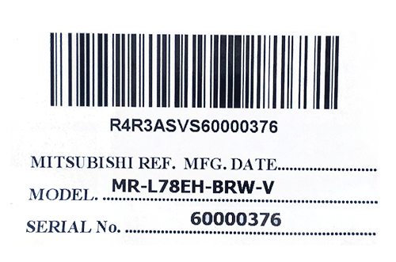
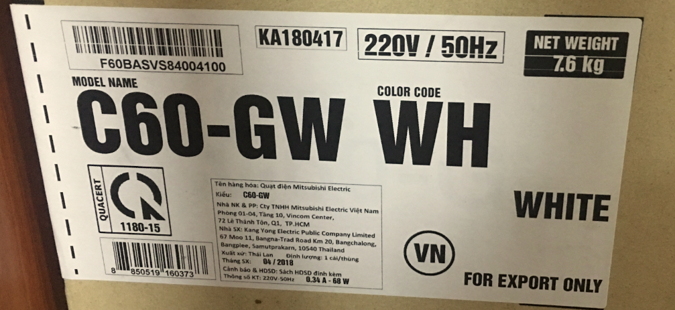
I. Màn hình kích hoạt bảo hành
BƯỚC 2.1
- Bar code trên mỗi sản phẩm như sau:
Tủ lạnh
ĐHKK
Quạt
Lưu ý: ĐHKK phải scan barcode bằng dàn lạnh.
Nếu ko scan được barcode bất kỳ sản phẩm này, vui lòng nhập tay như slide sau

Slide 6
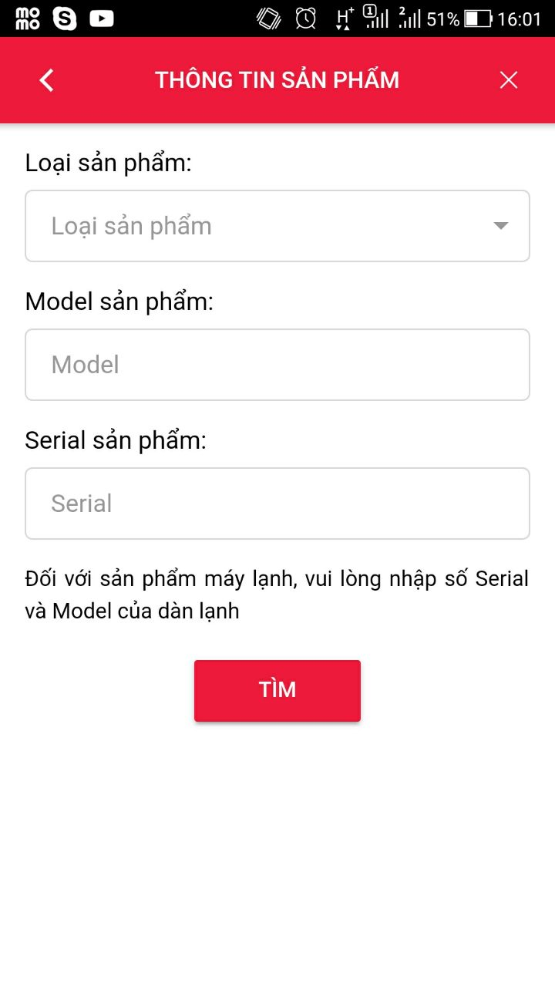
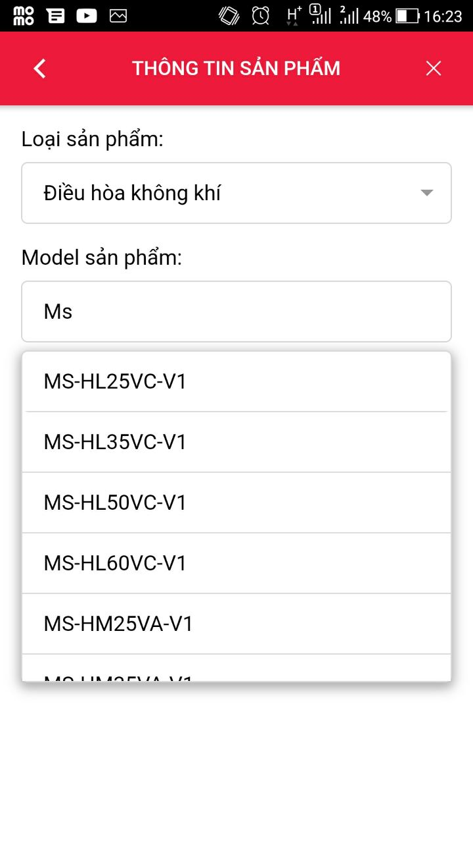
I. Màn hình kích hoạt bảo hành
BƯỚC 2.2
+ Cách 2: Nhập bằng tay: Nhập Model name và serial
Nhập model và serial sản phẩm cần kích hoạt

Slide 7
I. Màn hình kích hoạt bảo hành
Chọn loại sản phẩm sẽ hiển thị Model name tương ứng, nhâp serial => Click Tìm để hiển thị sản phẩm cần kích hoạt (Nếu không có sản phẩm, hệ thống sẽ thông báo).
Lưu ý:
Kích hoạt ĐHKK bằng dàn lạnh.
Nếu Kích hoạt Máy lạnh bằng dàn nóng => sẽ hiện thị thông báo “Bạn vui lòng kích hoạt bằng dàn lạnh máy lạnh”

Slide 8
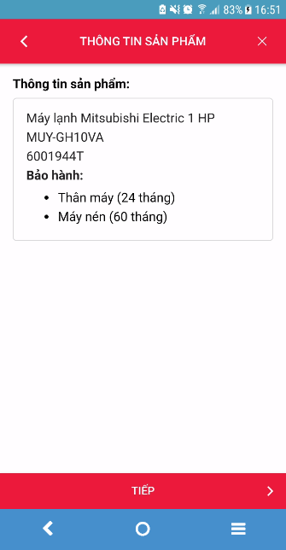
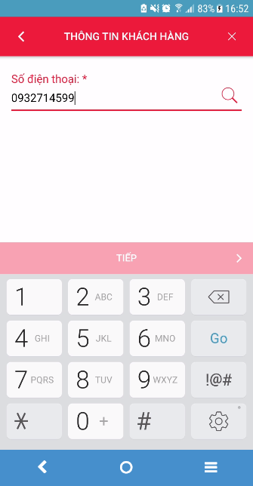
I. Màn hình kích hoạt bảo hành
BƯỚC 3
Xem thông tin sản phẩm và nhấn “Tiếp” Nhập số điện thoại khách mua

Slide 9
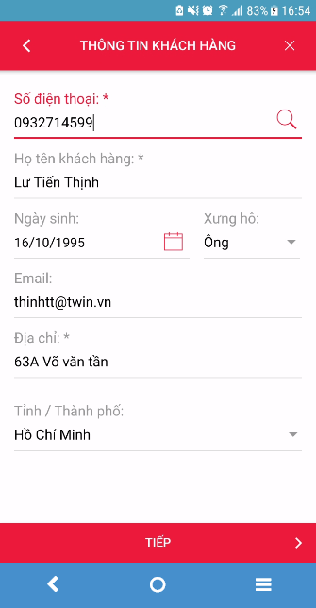
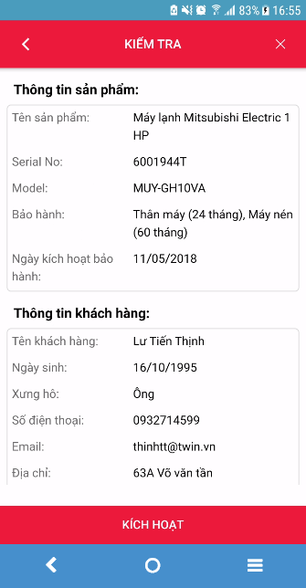
I. Màn hình kích hoạt bảo hành
BƯỚC 4
Nhập thông tin khách mới và nhấn “Tiếp” Kiểm tra lại thông tin và chọn “Kích hoạt”

Slide 10
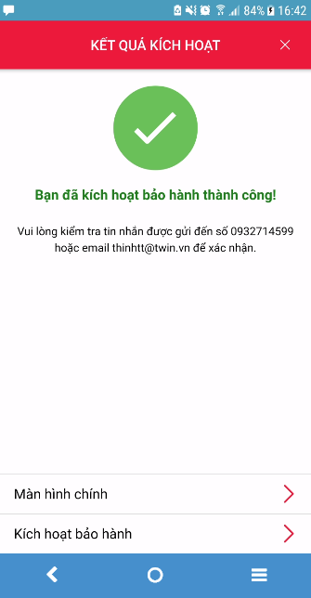
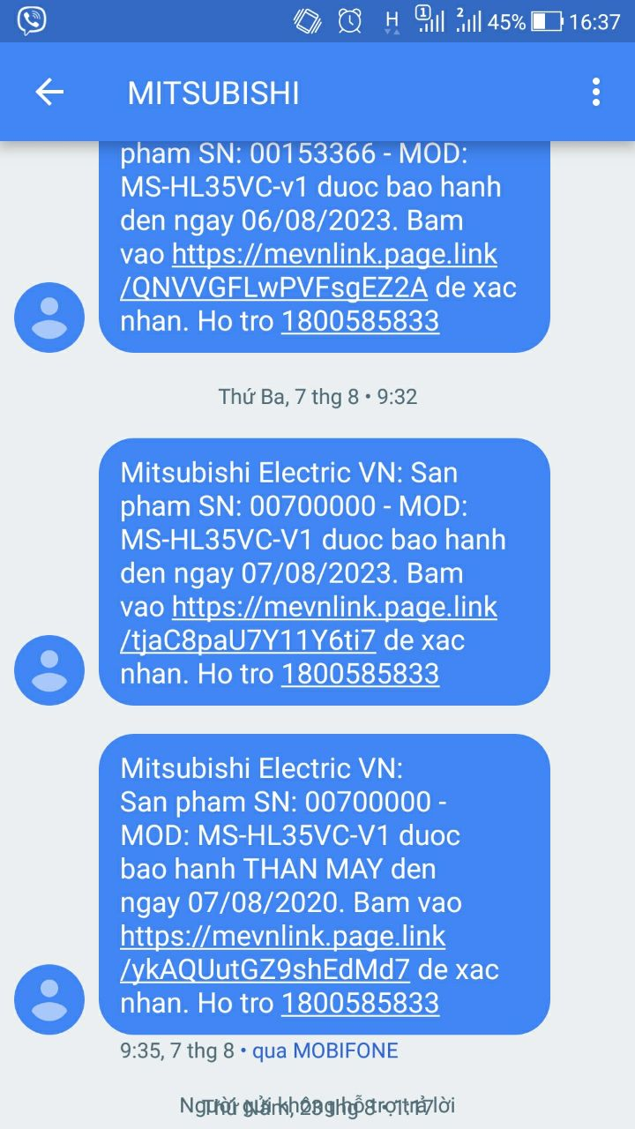
I. Màn hình kích hoạt bảo hành
Hiển thị màn hình
Thông báo kích hoạt thành công Kiểm tra trong tin nhắn khách hàng

Slide 11
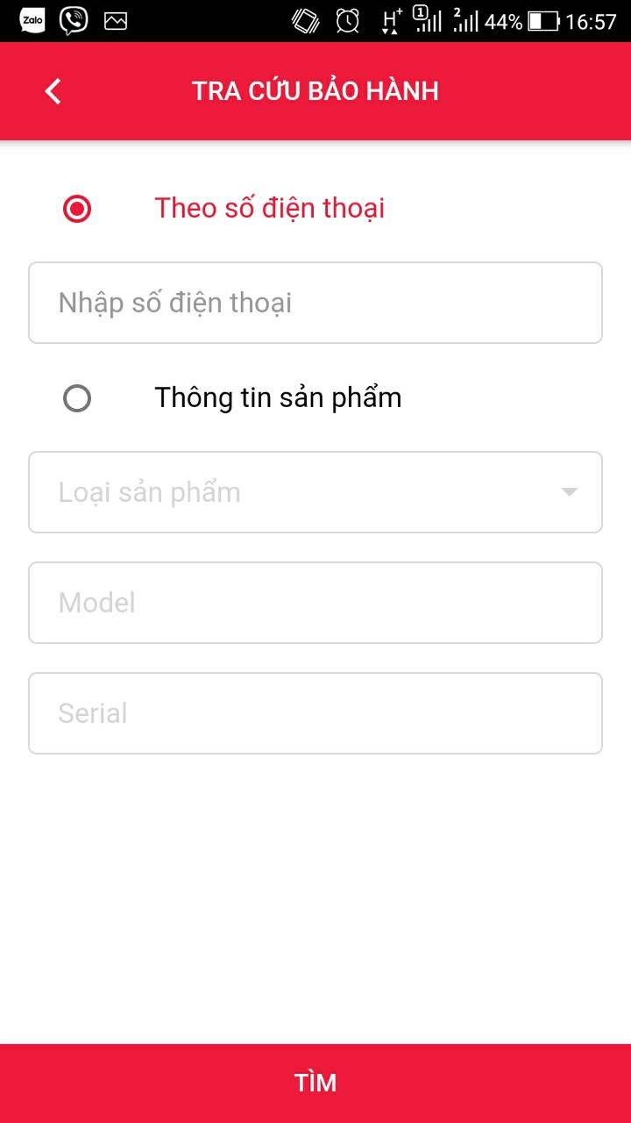
II. Màn hình tra cứu bảo hành
BƯỚC 1
Chọn chức năng “ Tra cứu” Nhập SĐT khách hoặc thông tin sản phẩm

Slide 12
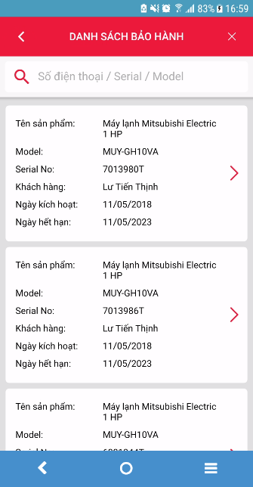
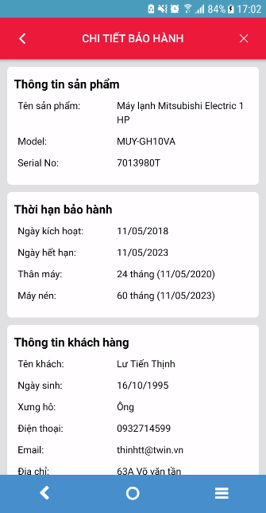
II. Màn hình tra cứu bảo hành
BƯỚC 2
Chọn loại sản phẩm sẽ hiển thị Model name tương ứng.
Tìm theo số điện thoại, kết quả tìm kiếm có thể là một danh sách sản phẩm của khách hàng.
Tìm theo Model name và serial sẽ hiện chính xác 1 sản phẩm.
Trường hợp không có sản phẩm phù hợp hệ thống sẽ thông báo.

Slide 13
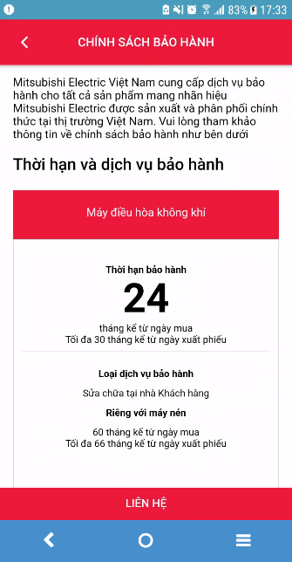
III. Màn hình chính sách bảo hành
Chọn “Chính sách” Xem thông tin chính sách

Slide 14
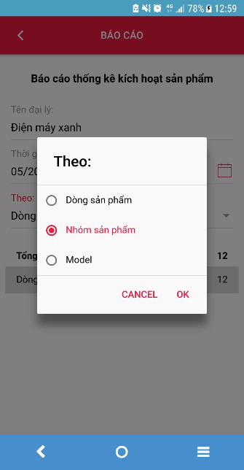
IV. Màn hình xem báo cáo
Chọn “Báo cáo” Chọn thông tin cần xem

Slide 15
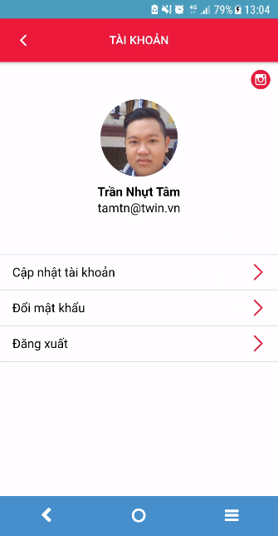
V. Màn hình tài khoản cá nhân
Chọn “Tài khoản” Chọn chức năng cần quản lý

Slide 16
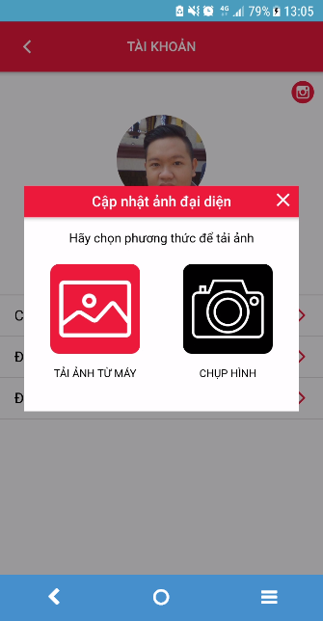
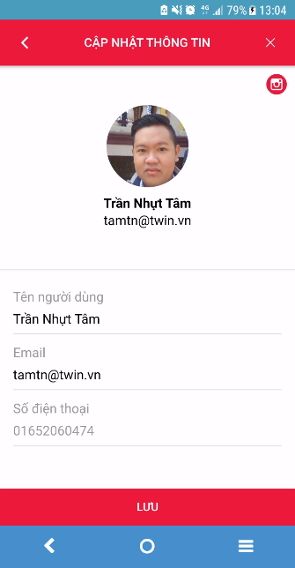
V. Màn hình tài khoản cá nhân
Cập nhật avatar Cậpnhật thông tin tài khoản

